Slide 1


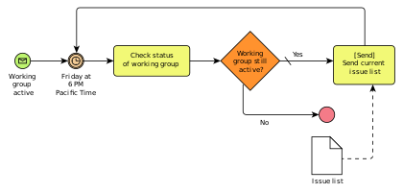
BPMN
Business Process Model and Notation
slide 1

Slide 2
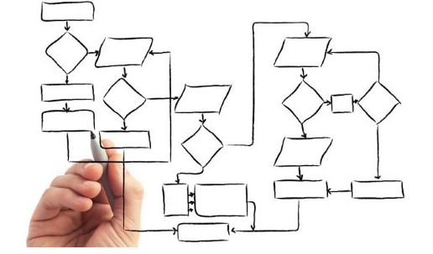

Modelagem de Processos de Negócios
Com BPMN vamos detalhar o “fluxo” dos Processos de Negócio!!

Slide 3
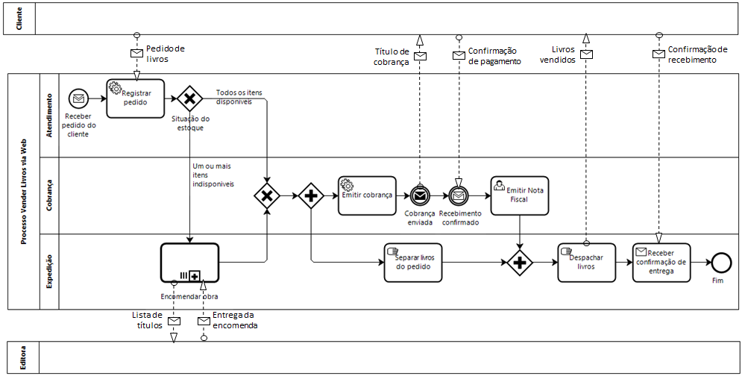
Modelagem de processos de negócios
Notações ou Padrões para Modelagem
BPMN / Ferramenta Bizagi
Exemplo: Venda de Livros Online

Slide 4
BPMN
O Diagrama
Na notação BPMN, os Processos de Negócio são apresentados de forma detalhada, passo a passo, podendo assim ser explicitadas as Regras de Negócio.
Utiliza-se do conceito de Pools (“piscinas”) para organizar os Processos de Negócio de forma separada. Dentro de cada Pool, divide-se o Processo de Negócio entre os Participantes (Atores) por meio de Lanes (“raias”).
Vejamos os elementos mais comuns..

Slide 5
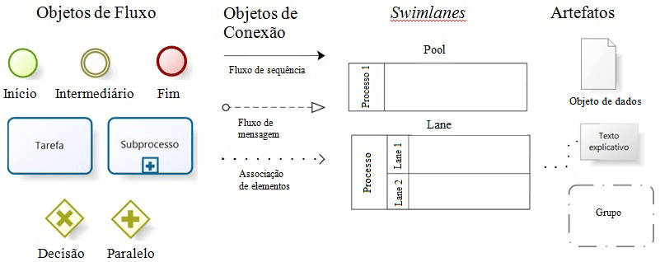
BPMN
Elementos mais comuns

Slide 6
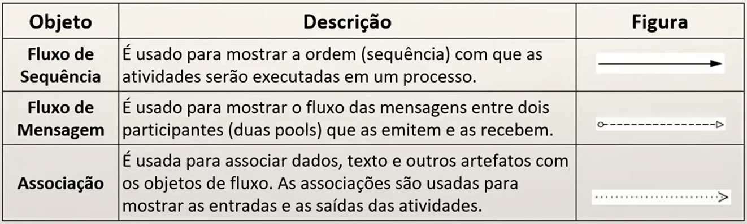
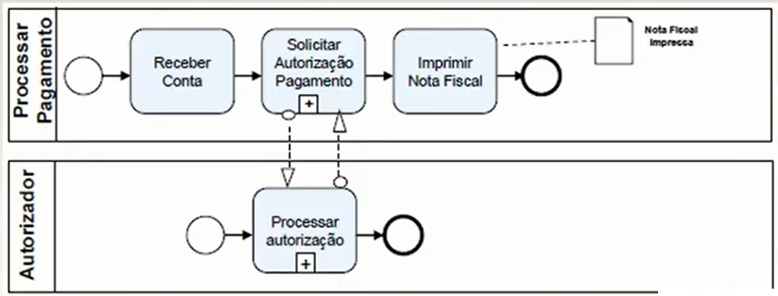
BPMN
Elementos mais comuns – Objetos de Conexão e outros Artefatos
Objeto de dados

Slide 7
BPMN
Exemplo de Aplicação – Distribuidor de Hardware (1)
O Processo de Negócio para exemplo é o de “Expedição” de um Hardware Retailer (Distribuidor Varejista de Hardware).
No exemplo, em uma Pool (Piscina) existem três Lanes (raias), uma para cada Ator:
Warehouse Worker (Estoquista)
Clerk (Assistente Administrativo)
Logistics Manager (Gerente de Logística)

Slide 8
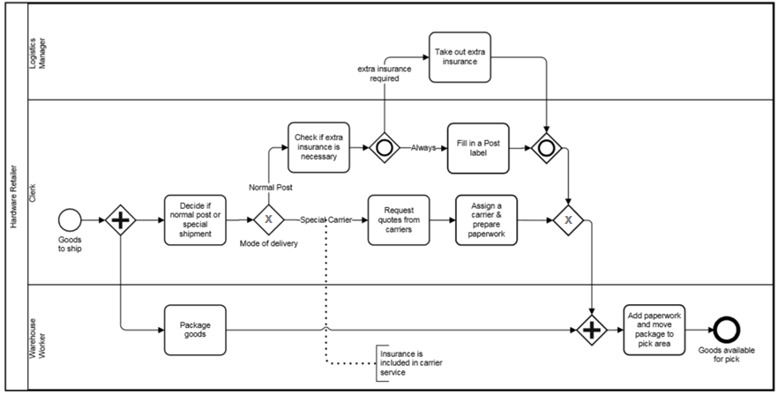
BPMN
Exemplo de Aplicação – Distribuidor de Hardware (2)

Slide 9
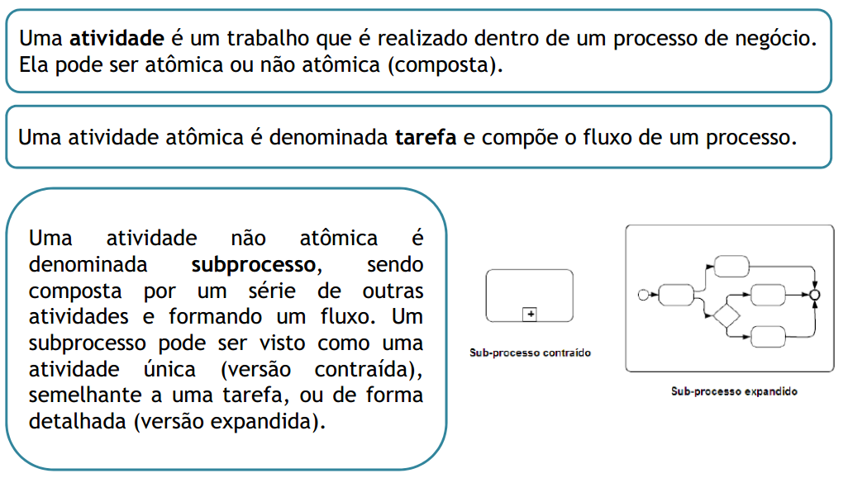
BPMN
Elementos mais comuns – explicações (1)

Slide 10
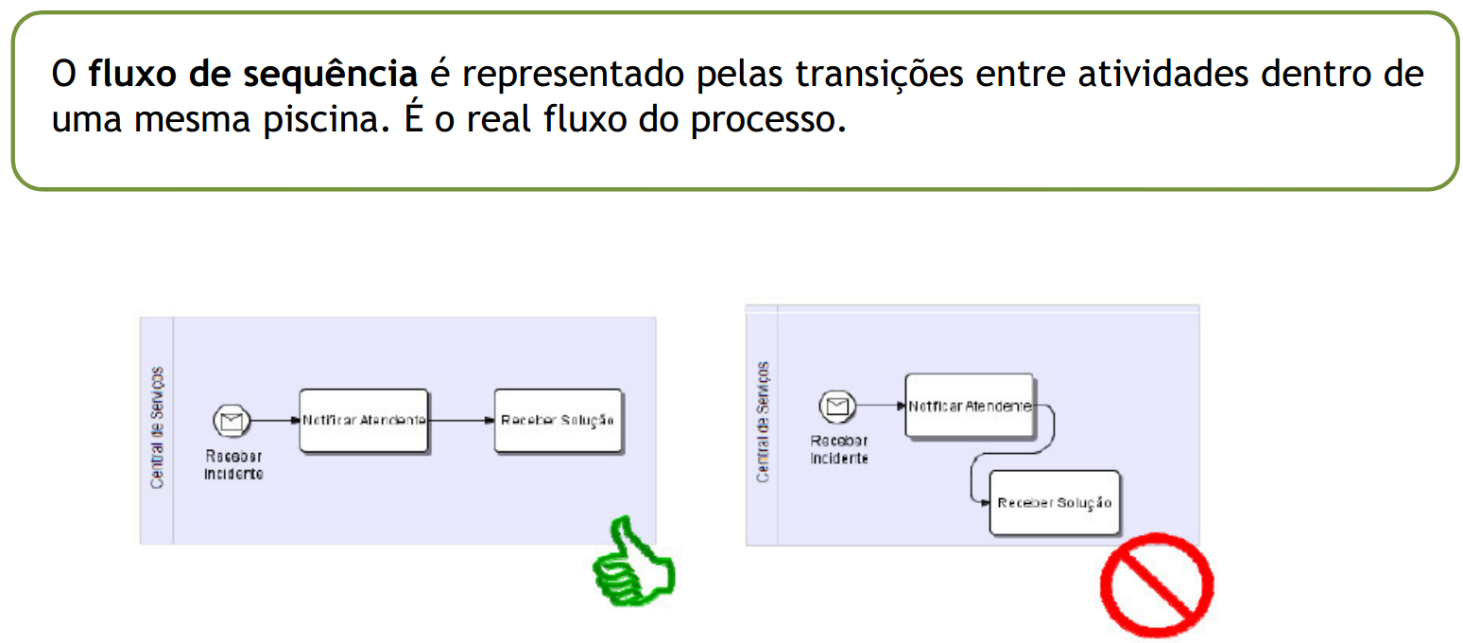
BPMN
Elementos mais comuns – explicações (2)

Slide 11
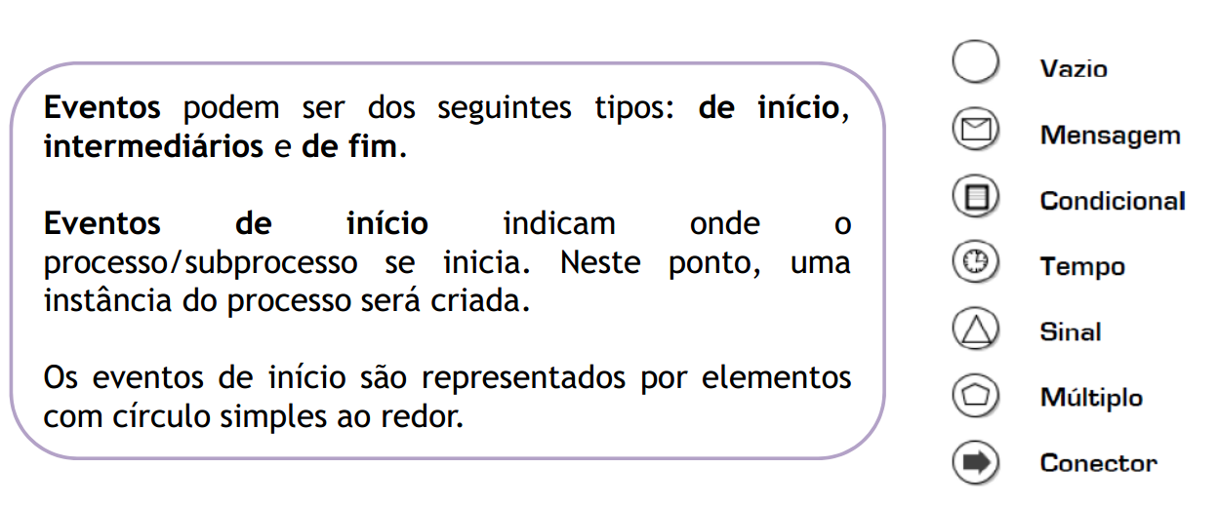
BPMN
Elementos mais comuns – explicações (3)

Slide 12
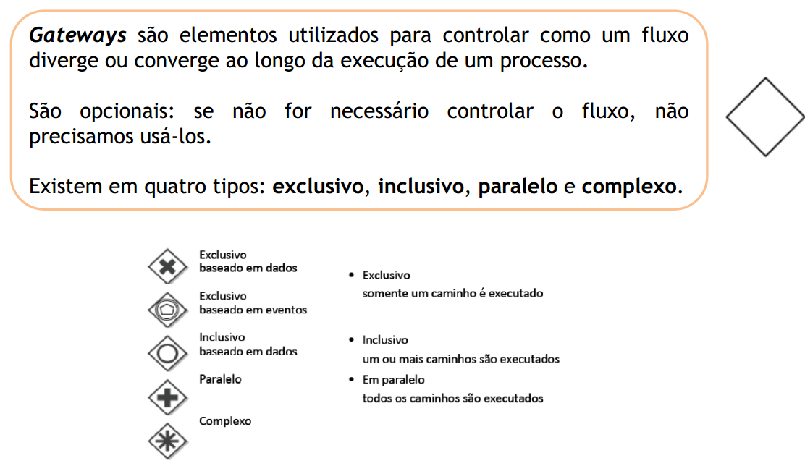
BPMN
Elementos mais comuns – explicações (4)

Slide 13
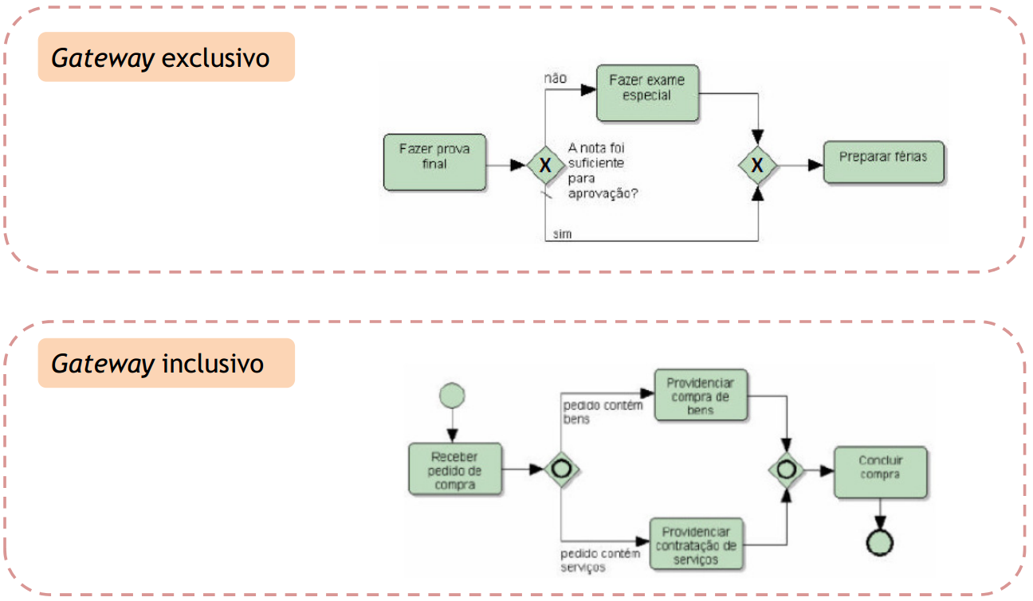
BPMN
Elementos mais comuns – explicações (5)

Slide 14
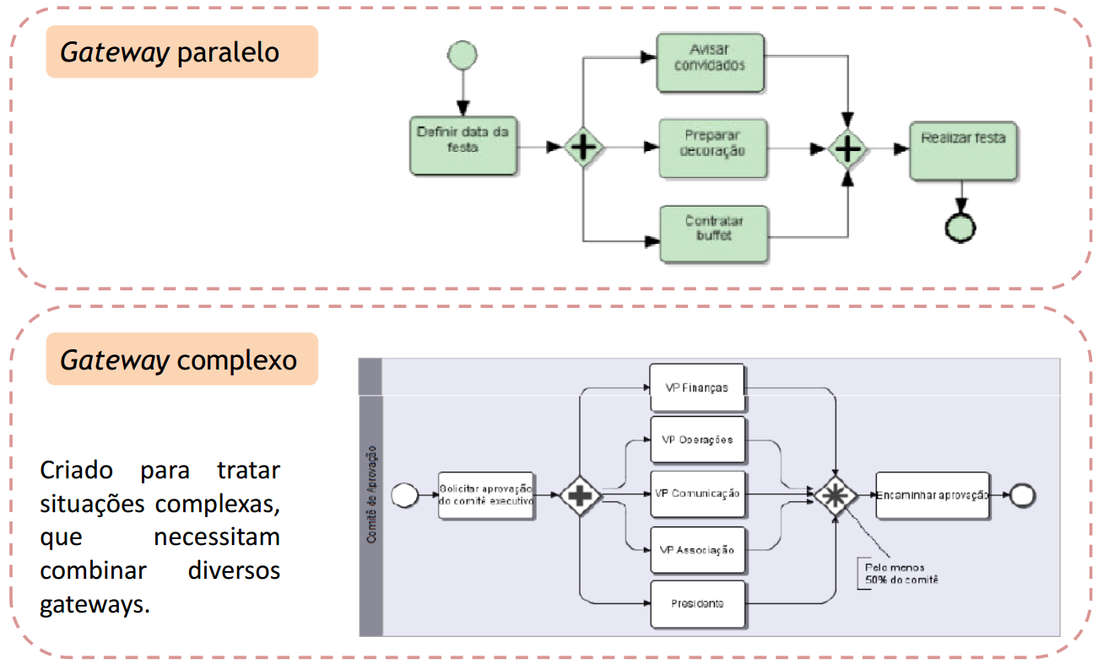
BPMN
Elementos mais comuns – explicações (6)

Slide 15
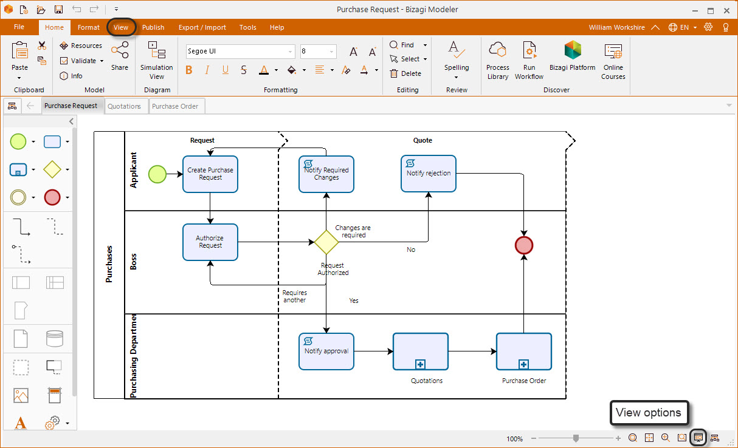
BPMN
Bizagi Process Modeler (gratuito)
www.bizagi.com/pt
Ferramentas Indicadas (1)

Slide 16
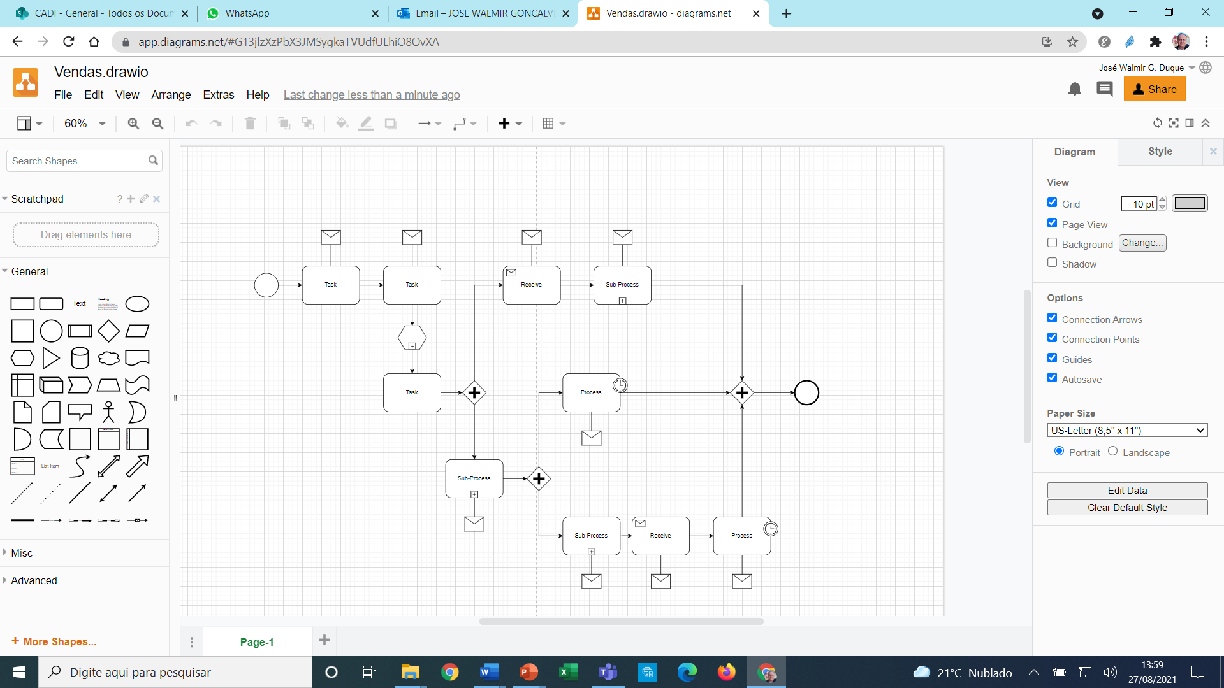
BPMN
Draw (gratuito)
www.draw.io
Ferramentas Indicadas (2)

